Slide 1
Chapter 1
80X86 CPU芯片

Slide 2
本章学习目标
1、计算机发展概况
2、计算机的基本结构
3、8086微处理器的结构
4、内存访问时序图
5、接口概念

Slide 3
第一部分 微机发展概况
一、发展概况
1、计算机的发展历程
第一代电子计算机称为电子管计算机。
第二代计算机称为晶体管计算机，其主要逻辑元件采用的是晶体管。
第三代计算机的内存储器采用了半导体存储器，可靠性和存取速度有了明显的改善。
第四代计算机以采用大规模和超大规模集成电路为标志。
关于第五代计算机人们正在进行着多方面的探索。

Slide 4

微处理器的飞速发展
IA-64
（安腾）
奔腾4代
奔腾3代
奔腾2代
奔腾
80486
80386
80286
8086

Slide 5
二、微处理器发展的几个时代
第一阶段（1971~1973）：4位或低档微处理器时代。
代表：Intel 4004、Intel 4040。
4位数据总线。
微处理器和存储器采用PMOS（n型衬底、p沟道，靠空穴的流动运送电流的MOS管）工艺，工作速度很慢。
微处理器的指令系统不完整；存储器的容量很小，只有4K；
没有操作系统，只有汇编语言。主要用于工业仪表、过程控制或计算器中。

Slide 6
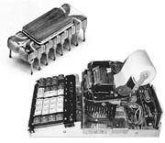
Intel4004和采用4004的计算器

Slide 7
第二阶段（1974~1978）：8位中高档微处理器时代。
代表：Intel 8080/8085、Zilog Z80、Motorola 6800。
以8位微处理器为基础
微处理器采用NMOS（沟道在栅电压控制下p型衬底反型变成n沟道 ）工艺，具有较完整的指令系统和较强的功能。
存储器容量达64KB，配有荧光屏显示器、键盘、软盘驱动器等设备，构成了独立的台式计算机。
配有简单的操作系统（如CP/M）和高级语言。

Slide 8
第三阶段（1978~1984）：16位微处理器时代。代表:Intel 8086、8088、Motorola 68000和Zilog Z8000。
以16位和准32位微处理器为基础。
微处理器采用HMOS（高性能金属氧化物半导体 ）工艺。
在体系结构方面吸纳了传统小型机甚至大型机的设计思想，如虚拟存储和存储保护。
可以使用多种高级语言，多种寻址方式、多级中断系统。
具有完善的OS ，Microsoft公司的MS DOS操作系统并公布了IBM PC的总线设计。
代表机型：IBM PC/XT 、 IBM PC/AT(286)

Slide 9



IBM PC系列机
8088CPU
IBM PC机
IBM PC/XT机
IBM PC/AT机

Slide 10
第四阶段（1985~1991 ）：32微处理器时代
代表：Intel 80x86（80386、80486、586）
采用CMOS(Complementary Metal Oxide Semiconductor )或HMOS工艺
32位数据总线和32位地址总线
可以完成多任务操作

Slide 11
第五阶段（1992~2000）：奔腾处理器时代
INTEL公司32位处理器。
代表：Pentium、Pentium pro（高能）、 Pentium MMX （多能） 、Pentium Ⅱ、Pentium Ⅲ、Pentium 4 。
CMOS 集成芯片
外部总线64位，内部32位
内部集成浮点运算器FPU、高速缓存（Cache）、存储管理机构。
流水线控制，多种高级语言、完善的OS 。

Slide 12


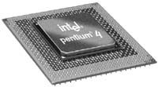
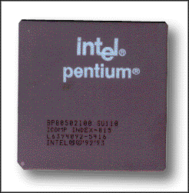
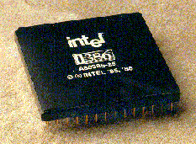
英特尔微处理器芯片
Pentium 4
Pentium
80386

Slide 13
第六阶段（2000年后）：后奔腾时代。
内部、外部均64位的处理器
IA-64结构。将几条指令捆绑为128Bit长指令束
可运行三种操作系统
工艺：采用0.18μm晶体管工艺
IA－64架构的发展代表：
第一代芯片：MERCED
第二代芯片：Mckinley
第三代芯片：Madison
第四代芯片：Itanium 1、2、3

Slide 14
二、 微型计算机的基本结构
1 、两个基本概念
MPU:又称微处理器。
将原来很大的中央处理器集成在一片或者几片的大规模集成电路芯片上。
微型计算机：
以MPU 为基础，由MPU 、存储器、I/O口以及其它支持逻辑组成的计算机。

Slide 15
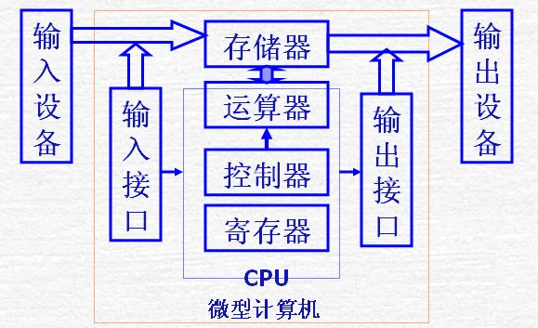
2、微型计算机定义

Slide 16
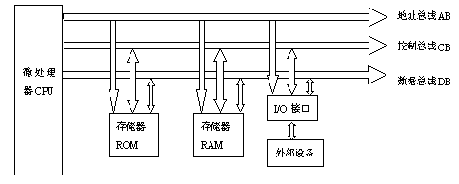
3、 微型计算机的硬件组成

Slide 17
三、微型计算机的特点
价格便宜
体积小
耗电低
可靠性高
对环境要求低
适用性、灵活性好

Slide 18
四、微型计算机系统的主要指标
MPU的字长，主频。
存储容量：高速缓存容量、内存容量、外存容量。
总线类型、总线速度。
外设配置。
软件配置。

Slide 19
五、微型计算机的应用范围
1．科学计算
2．数据处理
3．办公自动化
4．辅助系统
5．仿真
6．过程控制

Slide 20
第二部分 8086微处理器
1、8086/8088CPU的内部结构、引脚功能和工作模式。
2、时序基本概念。

Slide 21
一、微处理器的工作方式
实地址方式：直接寻址的实际物理地址，即只能处理1MB以下的存储空间的工作方式。
特点：
操作数默认32位
存储器采用分段方式，每段最大64KB.
FFFF0-FFFFFH为初始化程序区。
00000-003FFH为中断向量表。
具有特权处理器，程序自动在最高级0级上执行。

Slide 22
保护地址方式：指执行多任务操作时，对不同的存储空间完全隔离，保护每个任务的顺利执行。
特点：
（1）存储器采用虚拟地址空间、线性地址空间、物理地址空间描述。
（2）强大的寻址空间，远超出实际的物理空间。
处理器采用4级保护功能，可支持程序与程序、用户与用户、用户与操作系统之间的隔离和保护，为多任务操作系统提供优化、支持。
在保护方式下，32位处理器可提供16位或32位运算，可启动分页单元，支持虚拟内存。
（3）16位的80286、32位的80386以上微处理器

Slide 23
虚拟8086方式：在多任务环境下，处理器被模拟成多个8086同时工作。
特点：
（1）适合80386以上处理器
（2）使用分页方式。将1MB分成若干个4KB的页，用来处理较小的应用程序和数据段。
（3）应用程序在最低特权级3级以上运行。

Slide 24
二、8086内部结构
地址加法器
∑
20位
AH AL
通用寄存器
BH BL
CH CL
CS
16位
DH DL
DS
SP
SS
输入/输出控制电路
BP
ES
SI
IP
DI
外部总线
内部暂存器
16位
执行部分控制电路
1 2 3 4 5 6
ALU
8位
指令队列缓冲器
标志寄存器
执行部件 （EU)
总线接口部件 （BIU)

Slide 25
（一）执行部件构成
1 通用寄存器
2 暂存器
3 ALU(算术运算逻辑单元)
4 标志寄存器
5 控制器

Slide 26
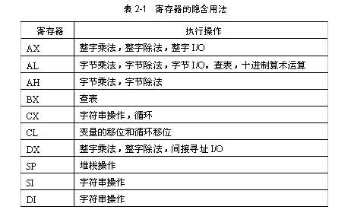

Slide 27

标志寄存器（Flag Register）

Slide 28
（二）总线接口部件构成
1 段寄存器
2 指令指针
3 暂存器
4 地址加法器
5 总线接口
6 指令队列

Slide 29
例：mov ax,[bx]
1、取指令
2、存入指令队列
3、指令操作码---〉控制器
4、取内存操作数
5、保存结果

Slide 30
三、8086CPU的引脚信号
GND
AD₁₄
AD₁₃
AD₁₂
AD₁₁
AD₁₀
AD₉
AD₈
AD₇
AD₆
AD₅
AD₄
AD₃
AD₂
AD₁
AD₀
NMI
INTR
CLK
GND
1
2
3
4
5
6
7
8
9
10
11
12
13
14
15
16
17
18
19
20
40
39
38
37
36
35
34
33
32
31
30
29
28
27
26
25
24
23
22
21
VCC
AD₁₅
A₁₆ / S₃
A₁₇ / S₄
A₁₈ / S₅
A₁₉ / S₆
BHE*/ S₇
MN / MX*
RD*
HOLD (RQ)*/ GT0*)
HLDA (RQ1* /GT1*)
WR* (LOCK*)
M / IO ( S2* )
DT / R* ( S1* )
DEN ( S0 ×)
ALE （QS0）
INTA （QS1)
TEST*
READY
RESET
8086

Slide 31
40个引脚（总线）信号分类
数据和地址引脚
读写控制引脚
中断请求和响应引脚
总线请求和响应引脚
其它引脚

Slide 32
1、工作模式
(1)最小工作模式
接一个8086，构成单个处理机系统
控制信号有cpu产生
MN//MX=1
(2)最大工作模式
接一个8086，接8087，8089协处理器
控制信号由8288总线控制器产生
MN//MX=0

Slide 33
最小和最大模式公共引脚32根
1、AD15 ~ AD₀（Address/Data）
地址/数据分时复用引脚，双向、三态
作为复用引脚，在总线周期的T1状态用来输出要访问的存储器或I/O端口的地址。
T2 ~ T4状态，对读写周期而言，则是传输数据。
输出数据T2-T4;输入数据T3-T4。
在DMA方式，CPU响应中断以及系统总线保持响应时，都浮空处于高阻状态。

Slide 34
2、A₁₉/S₆ ~ A₁₆/S₃（Address/Status） (35 ~ 38)
地址/状态分时复用引脚，输出、三态
在总线周期的T1状态输出高4位地址A₁₉ ~ A₁₆
由于8086/8088对I/0端口的寻址仅用低16位地址线，故A₁₉ ~ A₁₆作为地址总线使用时只能对存储器寻址
其他时间输出状态信号S₆ ~ S₃ ，作用为：
S6：始终为低电平，表示8086当期与总线相连
S5：输出，指明标志寄存器中中断允许标志的
当前状态，每个指令周期存放IF的状态 S5=1,IF=1;S5=0,IF=0;
S4、S3：编码，指明当前正在使用的段寄存器

Slide 35
S4 S3 段寄存器工作状态
0 0 ES
0 1 SS
1 0 CS
1 1 DS
3、BHE*/S7 :高位数据选通/状态线，分时复用。

Slide 36
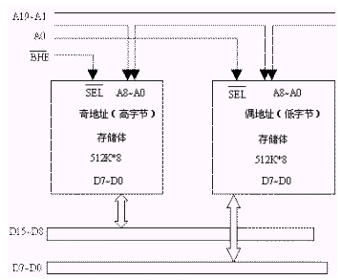
8086系统的存储结构

Slide 37
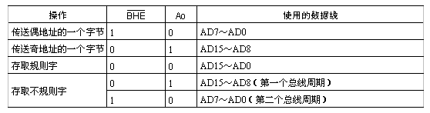
BHE和A0的意义

Slide 38
4、RD*（Read） (32)
读控制，输出、三态、低电平有效
T2、T3、TW期间有效时，表示CPU正在从存储器或I/O端口读入数据
DMA方式：浮空

Slide 39
5、READY (22)
存储器或I/O口就绪，输入、高电平有效
是由所访问的存储器或I/O设备发出的响应信号，有效时表示设备准备就绪，可进行一次数据传输
总线操作周期中，CPU会测试该引脚
  如果测到高有效，CPU直接进入下一步
  如果测到无效，CPU将插入等待周期Tw
等待周期中仍然要监测READY信号，确定是否继续插入等待周期。

Slide 40
6、TEST* (23)
测试，输入、低电平有效
使用协处理器8087时，通过该引脚和WAIT指令，可操作保持同步，cpu执行WAIT指令时，检测该引脚，若为低电平则结束等待；否则处于等待状态。

Slide 41
7、INTR（Interrupt Request） (18)
可屏蔽中断请求，输入、高电平有效
有效时，表示请求设备向CPU申请可屏蔽中断，该中断请求是否响应受控于IF（中断允许标志），可以被屏蔽掉。
CPU在执行每条指令的最后一个时钟周期对INTR信号进行采样，若IF=1，且又接收到INTR信号，则CPU在结束当前指令后，响应中断请求，进入一中断处理子程序。
中断：
硬件中断（外部中断）分为非屏蔽中断（NMI）和可屏蔽中断(INTR)
软件中断：软件中某指令或软件对标志寄存器中标志为设置产生的中断如：int n

Slide 42
中断产生条件：
指令周期结束
外设请求INTR=1
IF=1
进入中断响应周期，读入中断类型码n，然后再从中断矢量表中读入中断入口地址。
n=00H—FFH，中断矢量表放在内存地址为00000H----003FFH.共256个中断向量

Slide 43
int n执行步骤:
sp=sp-2
(sp)←F
IF=0,TF=0
sp=sp-2
(sp)←CS
sp=sp-2
(sp)←IP
IP=(n*4)
CS=(n*4+2)

Slide 44
8、NMI（Non-Maskable Interrupt） (17)
不可屏蔽中断请求，输入、上升沿有效
有效表示外界向CPU申请不可屏蔽中断
该中断请求不能被CPU屏蔽，所以优先级别高于INTR（可屏蔽中断）

Slide 45
9、RESET (21)
复位请求，输入、高电平有效
该信号有效，将使CPU回到其初始状态；当再度返回无效时，CPU将重新开始工作。
所有引脚处于高阻状态；
内部寄存器清0；
DS,ES,SS=0;
CS=0ffffH;
IP=0;
Flag=0;

Slide 46
10、CLK（Clock） (19)
时钟输入
系统通过该引脚给CPU提供内部定时信号
  8086的标准工作时钟为8MHz

Slide 47
11、MN/MX*（Minimum/Maximum） (33)
组态选择，输入
接高电平时，8086引脚工作在最小组态；反之，8086工作在最大组态

Slide 48
12、Vcc (40)
电源输入，向CPU提供＋5V电源
GND (1、20)
接地，向CPU提供参考地电平

Slide 49
最小模式8个引脚
1、WR*（Write） (29)
写控制，输出、三态、低电平有效
T2、T3、TW期间有效时，表示CPU正在写出数据给存储器或I/O端口。

Slide 50
2、 / IO* / M（Input and Output/Memory） (28)
I/O或存储器访问，输出、三态
该引脚输出低电平时，表示CPU将访问I/O端口，这时地址总线A₁₅ ~ A₀提供16位I/O口地址。
该引脚输出高电平时，表示CPU将访问存储器，这时地址总线A₁₉ ~ A₀提供20位存储器地址。
DMA方式：浮空成高阻状态

Slide 51
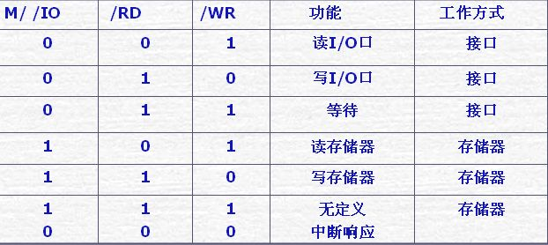
/WR与M//IO组合

Slide 52
3、ALE（Address Latch Enable） (25)
地址锁存允许，输出、高电平有效，是微处理器提供给地址锁存器8282/8283的控制信号
在总线周期的T1状态ALE引脚高电平有效，表示当前在地址/数据复用总线上输出的是地址信息，即AD15 ~ AD₀和A₁₉/S₆ ~ A₁₆/S₃正在传送地址信息 ，地址锁存器把ALE作为锁存信号，对地址进行锁存
由于地址信息在这些复用引脚上出现的时间很短暂，所以系统可以利用ALE引脚将地址锁存起来.
注意：ALE不能浮空

Slide 53
4、DT/R*（Data Transmit/Receive） (27)
数据发送/接收，输出、三态
在用8286/8287作为数据总线收发器时， DT/R*用来控制8286/8287的数据传送方向
表明当前总线上数据的流向
  高电平时数据自CPU输出（发送）
  低电平时数据输入CPU（接收）
DMA方式：浮空

Slide 54
5、DEN*（Data Enable） (26)
数据允许，输出、三态、低电平有效
在用8286/8287作为数据总线收发器时， DEN*为收发器提供一控制信号，表示CPU当前准备发送或接受一个数据，总线收发器将DEN*作为输出允许信号。
每个存储器或I/O访问周期以及中断响应周期有效。若是读周期或中断响应周期，在T2状态的中间开始有效，一直保持到T4状态的中间。
有效时，表示当前数据总线上正在传送数据，可利用他来控制对数据总线的驱动。

Slide 55
/DEN与DT//R组合
/DEN DT//R
1 X 高阻
0 0 接收
0 1 发送

Slide 56
6、INTA*（Interrupt Acknowledge） (24)
可屏蔽中断响应，输出、低电平有效
有效时，表示来自INTR引脚的中断请求已被CPU响应，CPU进入中断响应周期

Slide 57
7、HOLD (31)
总线保持（即总线请求），输入、高电平有效
有效时，表示总线请求设备向CPU申请占有总线
该信号从有效回到无效时，表示总线请求设备对总线的使用已经结束，通知CPU收回对总线的控制权。

Slide 58
8、HLDA（HOLD Acknowledge） (30)
总线保持响应（总线响应），输出、高电平有效
有效表示CPU已响应总线请求并已将总线释放
此时CPU的地址总线、数据总线及具有三态输出能力的控制总线将全面呈现高阻，使总线请求设备可以顺利接管总线
待到总线请求信号HOLD无效，总线响应信号HLDA也转为无效，CPU重新获得总线控制权

Slide 59
引脚总结
CPU引脚是系统总线的基本信号
可以分成三类信号
16位数据线：D₀ ~ D15
20位地址线：A₀ ~ A₁₉
控制线：
  ALE、IO/M*、WR*、RD*、READY
  INTR、INTA*、NMI，HOLD、HLDA
  RESET、CLK、Vcc、GND

Slide 60
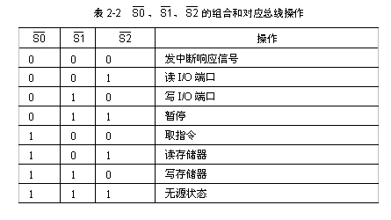
最大模式的引脚
1、S2S1S0:总线周期状态，输出，3个组合信号，送到8288产生命令和控制信号

Slide 61
2、RQ/GT0, RQ/GT1：为2个总线请求/响应信号
RQ/GT0接8087
RQ/GT1接8089
3、/LOCK：总线封锁
4、QS1,QS0:指令队列标识信号

Slide 62
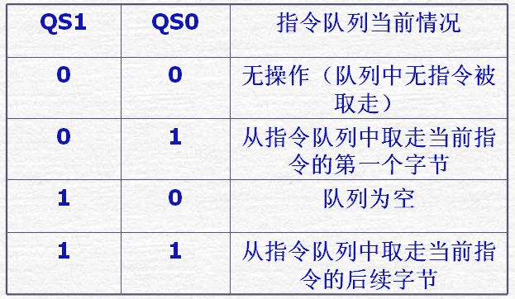
指令队列状态线QS1、QS0的编码和对应含义

Slide 63
8088cpu结构
8088结构与8086区别
1 数据总线：8086 16位，8088 8位
2 指令队列： 6字节， 4字节
3 引脚上区别

Slide 64
8088引脚
1、数据线8根
2、无/BHE/S7 ，有/SS0：P49
3、IO//M

Slide 65
三 系统构成
1 辅助接口芯片：8284，8282，8286，8288。

Slide 66
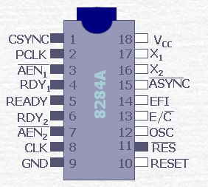
（1）时钟发生电路8284
8086系统中使用的时钟电路主要
由一片8284A时钟发生器提供。
8284A向CPU主要提供三个信号，
第一个是系统工作的主时钟信号CLK，
用于驱动CPU工作；
第二个是复位信号RESET，向CPU提供复位；
第三个是就绪控制信号READY，当外部器件准备好后向CPU发出就绪信号。

Slide 67
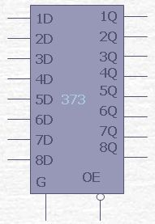
（2）地址锁存电路8282
8086为了实现AD0-15引脚的复用功能，
须使用地址锁存电路。
锁存电路的功能是在8086总线操
作周期的后几个时钟（T2～T4），
保持待访问的内存或I/O接口上的地址信息。
在8086中常用的地址锁存器为74LS373/273、Intel8282/8283等。

Slide 68
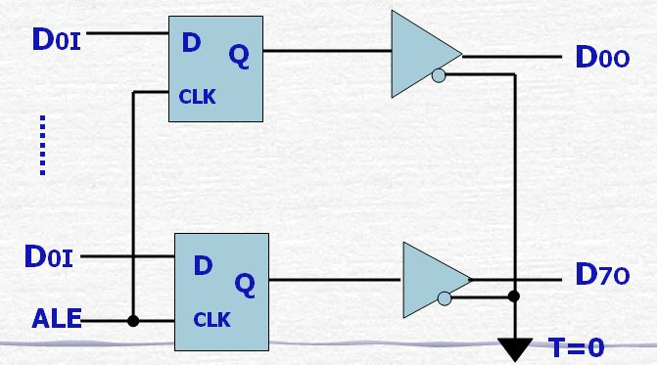
地址锁存器8282或74373的内部结构

Slide 69
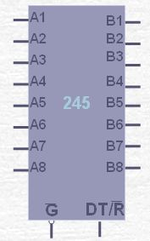
（3）数据收发电路8286
用于对数据信息进行缓冲驱动，
并控制数据的发送和接收方向。
在CPU的DT/R信号的控制下，
数据收发电路能够进行双向的数据缓冲。
8086系统中常用的数据收发
芯片有74LS245、Intel8286/8287等。

Slide 70
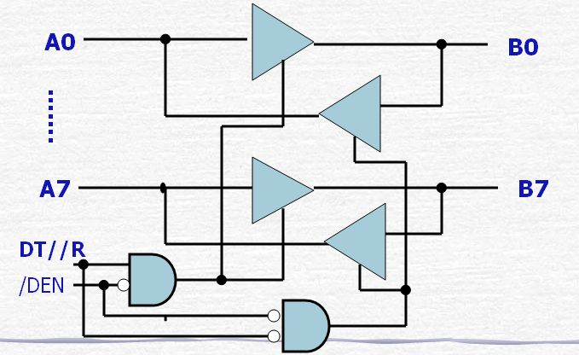
双向数据收发器8286或74245的内部结构

Slide 71
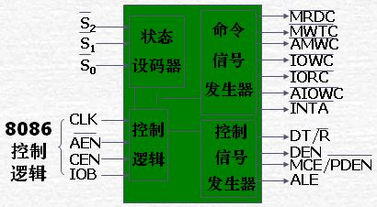
（4）8288控制逻辑
8288的工作受输入控制信号控制，控制信号包括IOB、AEN 、CEN和CLK，其功能是使8288与CPU保持同步工作。

Slide 72
IOB：总线工作方式信号，决定该8288的工作方式。
=0，系统总线工作方式
IOB
=1，I/O总线工作方式
AEN：
地址使能信号，当8288处于系统总线方式下（IOB=0），用于多总线同步。该信号保持低电平115ns后，8288开始输出控制信号。
CEN：8288片选有效信号，用于多片8288协调工作。
=1，该8288工作
CEN
CLK：时钟信号，通常由系统时钟提供，同步控制信号的节拍。
=0，该8288不工作

Slide 73
8288在进行总线读写控制中，需要提供相应的地址锁存、数据使能及方向控制等信号。8288提供的信号包括ALE、DEN、DT/R和MCE/PDEN。
ALE：地址锁存允许信号
DEN：数据使能信号
R
DT/ ：数据收发方向信号
MCE/ ：主设备使能/外设数据允许，复用信号
PDEN

Slide 74
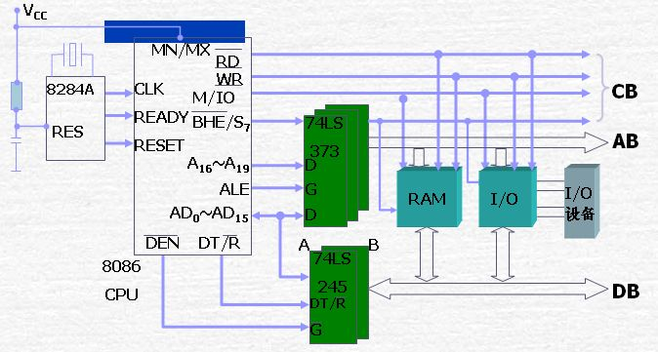
1、最小工作模式下的系统配置

Slide 75
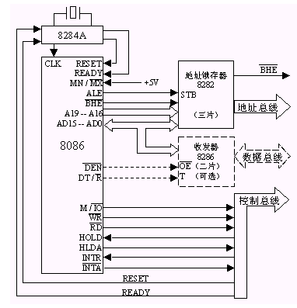

Slide 76
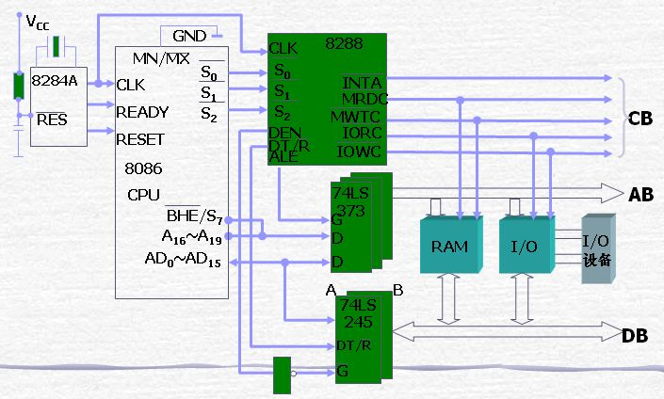
2、最大工作模式下的系统配置

Slide 77
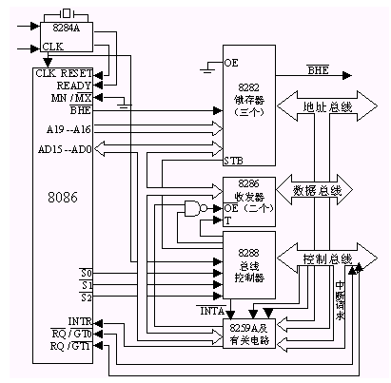

Slide 78
4、8086存储器
1存储器结构
2存储地址表示

Slide 79
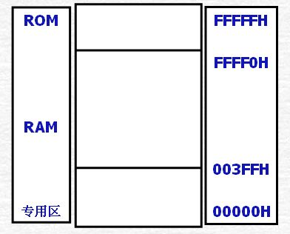

Slide 80
接口常用两个指令in和out
mov dx,port
in al ,dx
mov dx,port
out dx,al

Slide 81
5、时序图
8086的时序周期
1指令周期
2机器周期
3总线周期
4时钟周期

Slide 82
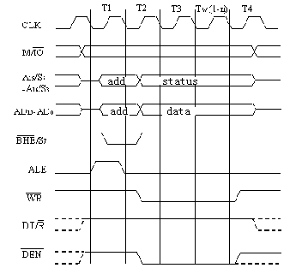
最小模式CPU的写周期的时序

Slide 83
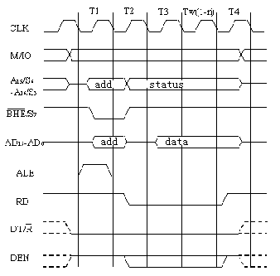
最小模式CPU的读周期的时序

Slide 84
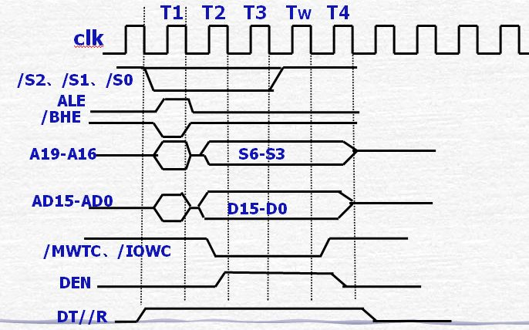
最大模式下写时序

Slide 85
中断响应周期
需要两个/INTA
1、/INTA1:输入端高阻，即IR0—IR7高阻
IRRi=0,ISRi=1
2、/INTA2:读D7—D0
若为自动结束方式，则ISRi=0。

Slide 86
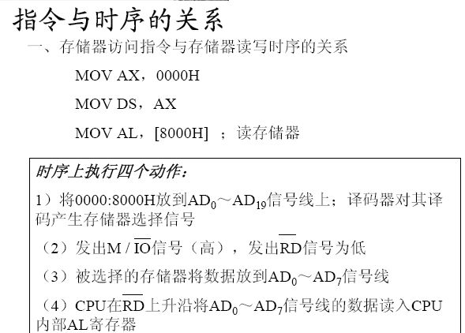

Slide 87
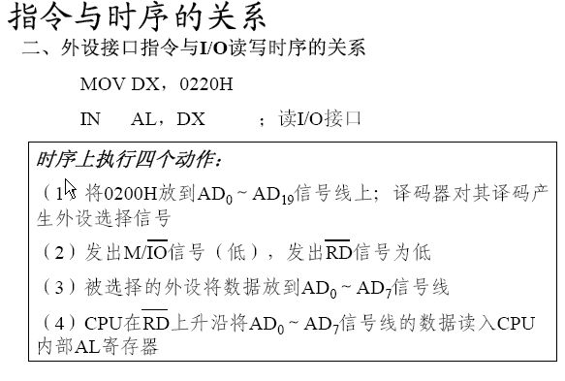

Slide 88
第三部分 接口
一、基本I/O接口
（一）接口
1、接口的基本概念
2、接口的功能
3、接口的组成
4、接口处理的信息

Slide 89
（二）接口的功能
数据锁存/缓冲
数据类型的变换
地址译码功能
中断功能
提供联络信号
电平转换功能
提供时序控制

Slide 90
（三）CPU和外设之间的数据传送方式
1、程序传送方式：在计算机的控制下进行的数据传送
无条件传送方式：CPU不必对外设的状态进行查询的传送。
条件传送方式： CPU必须先对外设的状态进行查询，根据 查询的结果才进行的传送。
2、中断方式
3、DMA方式
4、I/O传送方式

Slide 91
（四）存储器映象I/O和隔离式I/O
1、存储器映象式I/O
将存储器和I/O统一看待，统一编址，又称统一编址方法。
特点 ：
指令简洁，访问I/O和存储器使用相同的指令，程 序设计灵活。
I/O口数量配置灵活
读写控制逻辑简单
I/O口占用存储空间，使存储空间相对减少

Slide 92
2、隔离式I/O编址
将存储器和I/O分别进行编址。
特点 ：
I/O传送使用专用指令，程序清晰，可读性强。
I/O口专用指令少，没有存储器映象编程指令丰富，程序
设计灵活性差。
只能使用累加器进行数据传送，不如映象方式灵活。
I/O口数量配置固定
读写控制逻辑复杂

Slide 93
条件传输方式
C
P
U
缓冲器
接口的电路
DB7
缓冲器
状态信号
/RD、/IO
40H

Slide 94
中断方式
C
P
U
锁存器
缓冲器
外设电路
缓冲器
INTR
状态信号
&
/RD、/IO
清零
&
中断屏蔽
42H

Slide 95
DMA
系统总线
中断请求
数据线
地址线
中断机构
溢出
主存地址计数器
主存
CPU
HOLD
+1
控制/状态逻辑
传送长度计数器
HLDA
DMA请求
触发器
数据缓冲寄存器
设备选择
DREQ
DACK
设 备

Slide 96
本章结束
总结：
1、重点掌握8086构成，引脚
2、接口定义

